Slide 1
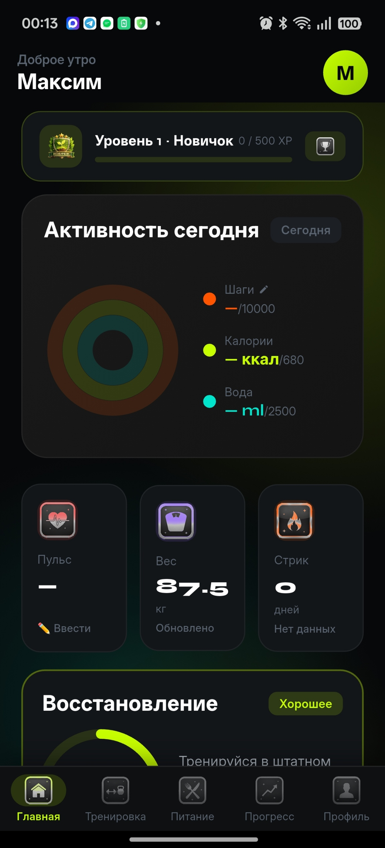
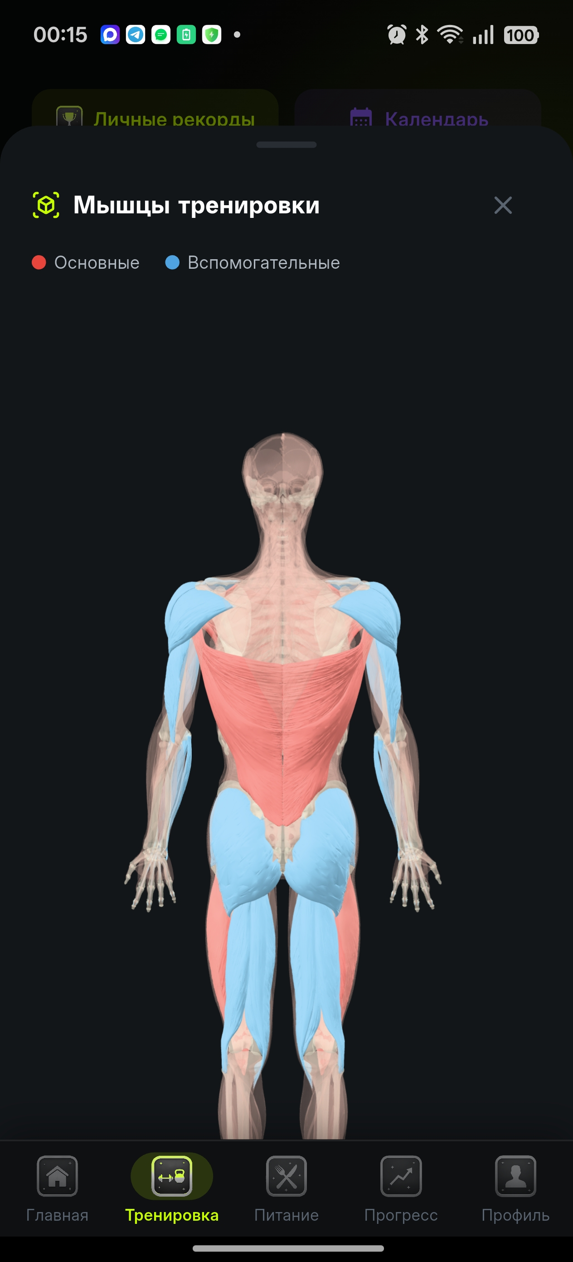
FITNESBUSTER
01
PRE-RELEASE BETA CANDIDATE
FitnesBuster
AI-тренер, который адаптирует
тренировки, питание и восстановление
Единый контур: данные → решение → действие → обратная связь
ANDROID-FIRST
RU / EN CORE
FIREBASE + AI
Партнёрская презентация · 2026

Slide 2
FITNESBUSTER
02
Фитнес-приложения видят фрагменты. Пользователь живёт целиком.
Сегодня тренировки, питание, восстановление и мотивация распределены между разными сервисами — контекст теряется между действиями.
01
02
03
Статичный план
Данные без решения
Низкая наглядность
Программа не учитывает фактическое самочувствие, пропуски, RPE и DOMS — адаптация остаётся на пользователе.
Шаги, сон и пульс отображаются как графики, но редко превращаются в понятное действие на сегодня.
Список упражнений не объясняет, что работает в теле и как нагрузка связана с восстановлением.
Возможность FitnesBuster — соединить эти сигналы в один ежедневный цикл.

Slide 3
FITNESBUSTER
03
Решение: замкнутый адаптивный цикл
Не ещё один трекер. Продуктовая система, которая принимает контекст и возвращает конкретное следующее действие.
01
02
03
04
ПЛАН
ВЫПОЛНЕНИЕ
СИГНАЛЫ
КОРРЕКЦИЯ
→
→
→
AI создаёт тренировочный и пищевой контур.
Таймеры, RPE, озвучка и фиксация результата.
Health Connect, сон, пульс, HRV и субъективное состояние.
Дебриф и корректировка следующего шага.
КОНТЕКСТ СОХРАНЯЕТСЯ МЕЖДУ СЕССИЯМИ

Slide 4
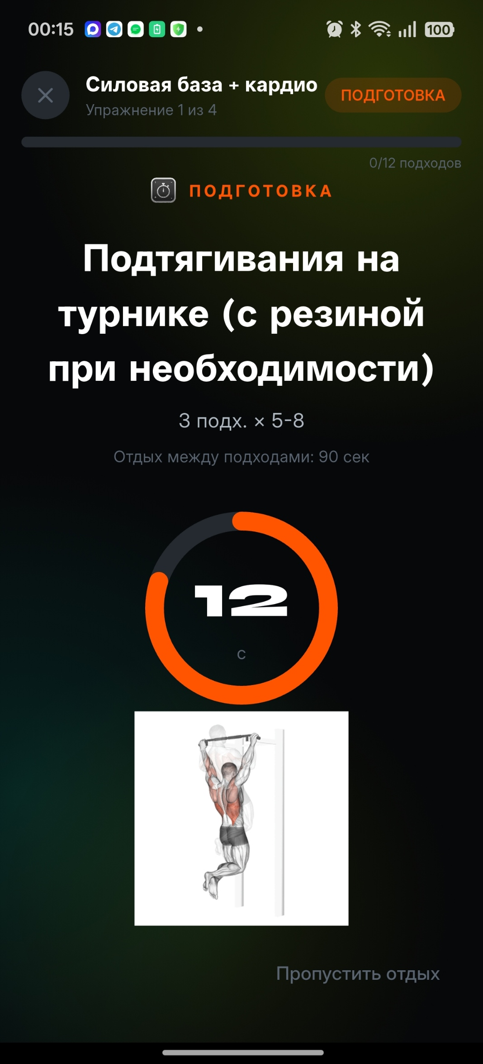
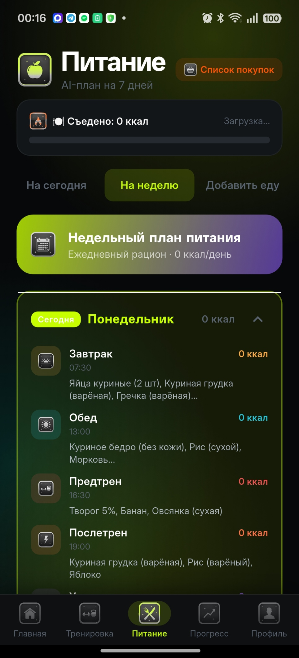
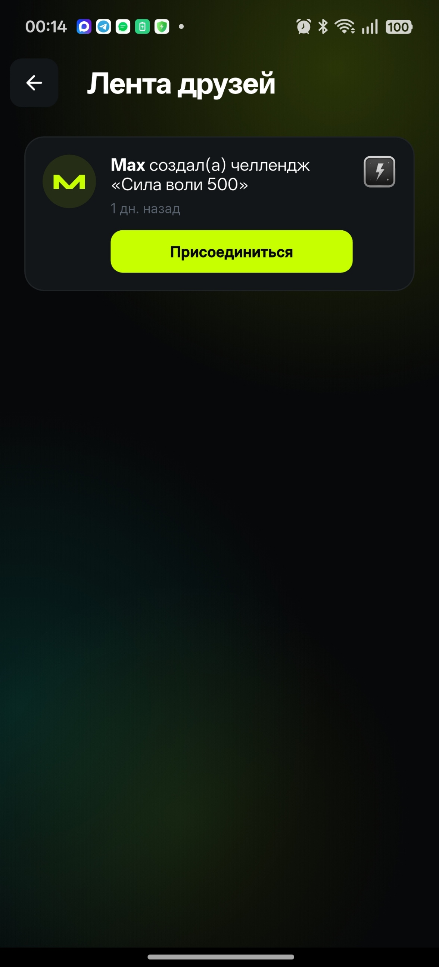
FITNESBUSTER
04
Продукт уже можно показать — не только описать
Актуальные экраны сборки от 13 июля 2026 года
Дашборд
Тренировка
Питание
3D-анатомия
Социальный слой

Slide 5
FITNESBUSTER
05
Конкурентное поле: сильные категории, редкая интеграция
Топ-10 ориентиров
01 Google Fitbit
06 JEFIT
Функция
FB
Fitbod
Freeletics
MFP
02 Fitbod
07 Caliber
AI-тренировки
●
●
●
○
Питание в том же цикле
●
○
○
●
03 Freeletics
08 Nike Training Club
3D-анатомия
●
○
○
○
04 Zing Coach
09 Centr
Recovery-контекст
●
◐
◐
◐
05 Hevy
10 MyFitnessPal
Социальные механики
●
○
○
◐
● реализовано ◐ частично / иной фокус ○ не является ядром
Позиционирование FitnesBuster
Не абсолютный лидер каждой категории — сильная ценность в едином RU-first контуре.

Slide 6
FITNESBUSTER
06
Почему FitnesBuster имеет право на место на рынке
01
02
03
04
Один контекст
RU-first
Визуальная анатомия
Партнёрский потенциал
Тренировка, питание, восстановление, AI-диалог и прогресс не разорваны на отдельные продукты.
Российский пользователь и локальный релизный контур — не вторичная локализация глобального сервиса.
3D-модель делает нагрузку понятной и создаёт запоминаемый продуктовый опыт.
Ядро можно развить в B2B-контур для клубов, тренеров и корпоративного wellbeing.
МОАТ = ДАННЫЕ + АДАПТИВНЫЙ ЦИКЛ + ПРОДУКТОВАЯ ИНТЕГРАЦИЯ

Slide 7
FITNESBUSTER
07
3D-анатомия: фирменный слой понимания тела
Z-ANATOMY
239
3D-мешей в составе модели
Выбор мышц
Пользователь видит целевые зоны и вовлечённые группы.
X-ray визуализация
Слои тела превращают справочник в интерактивный инструмент.
Связь с упражнениями
Анатомия поддерживает осмысленный выбор нагрузки.
Открытая модель с сохранённым provenance — важный элемент юридически корректной поставки.

Slide 8
FITNESBUSTER
08
AI-экосистема: несколько сценариев, единый пользовательский профиль
01
02
03
План тренировок
План питания
AI-чат
Персональная структура нагрузки и упражнений.
Рацион и цели с дальнейшим ведением дневника.
Контекстные ответы в рамках фитнес-сценария.
04
05
06
Дебриф
Коррекция
Техника
Разбор выполненной тренировки по фактическим данным.
Обновление плана с учётом результата и состояния.
Подсказки по выполнению упражнений.
СЕЙЧАС: DEEPSEEK ЧЕРЕЗ СЕРВЕРНЫЙ PROXY · RATE/COST GUARDS

Slide 9
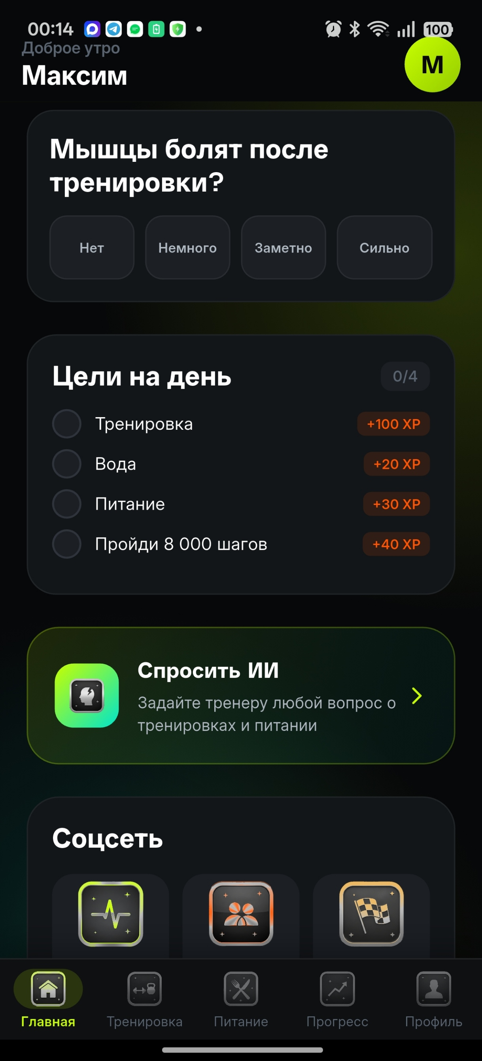
FITNESBUSTER
09
Восстановление: данные превращаются в решение на сегодня
ANDROID HEALTH CONNECT
Фактически реализованный контур
Сон
HRV
если доступен у провайдера
вариабельность ритма
Пульс
Активность
включая resting heart rate
шаги, дистанция и тренировки
Проверено на реальном Android 16 устройстве. HealthKit / iOS — следующий платформенный трек.

Slide 10
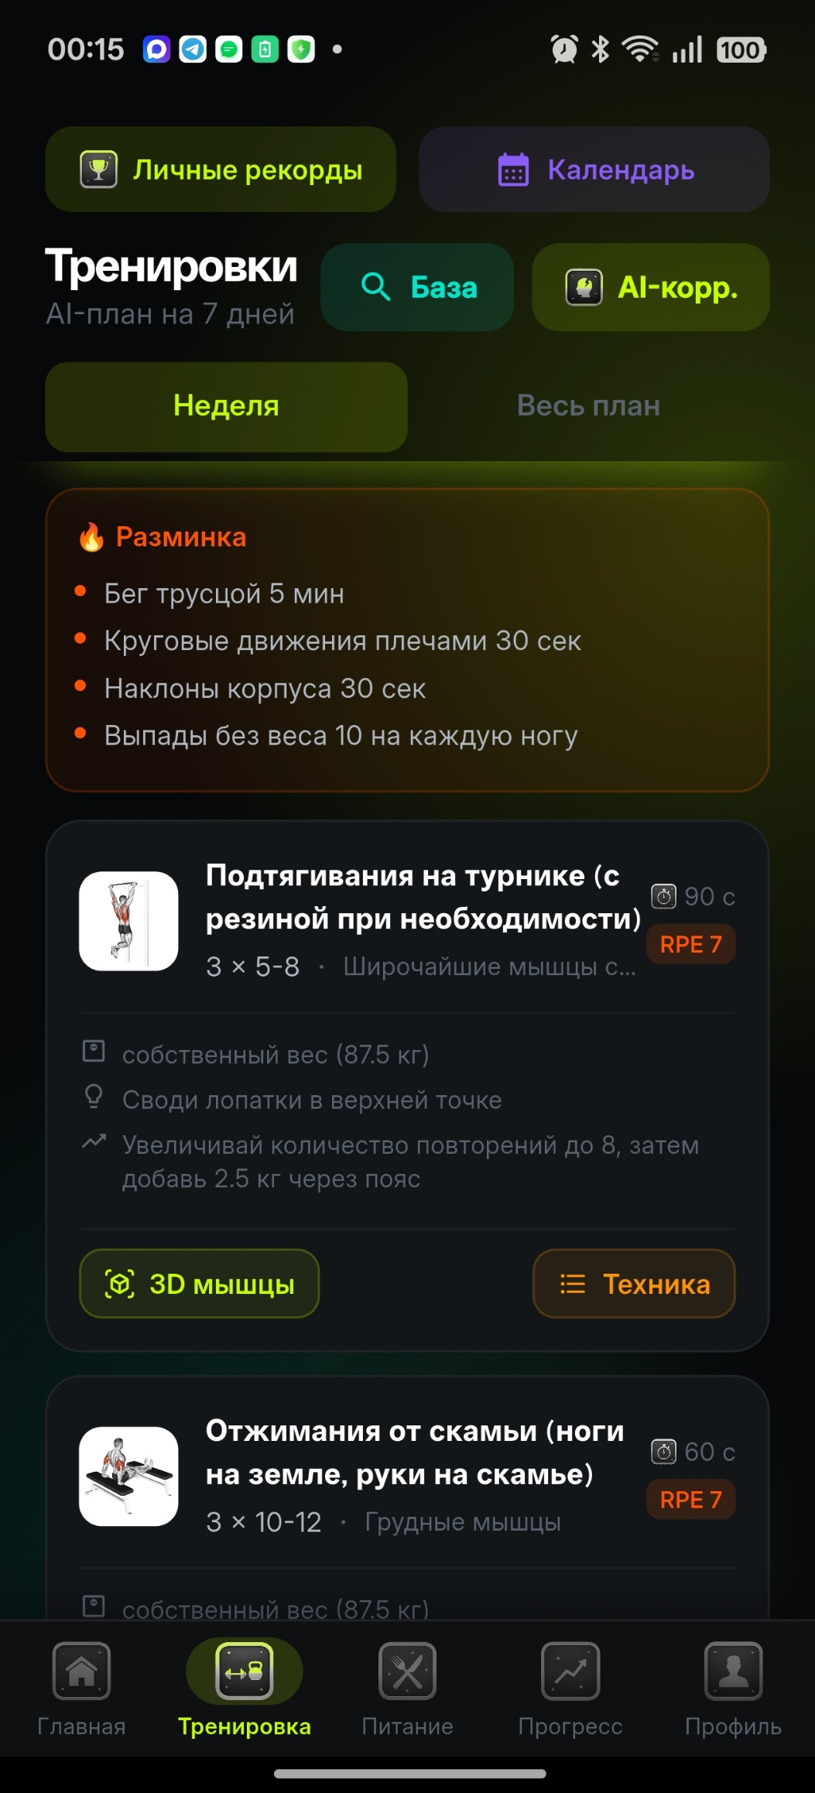
FITNESBUSTER
10
Тренировка: от плана до зафиксированного результата
СЦЕНАРИЙ ВЫПОЛНЕНИЯ
01
Таймеры подходов и отдыха
02
RPE и субъективная нагрузка
03
TTS-подсказки и WakeLock
04
Мини-плеер активной сессии
05
Результаты и передача контекста в дебриф
ПОЛНЫЙ ПОЛЬЗОВАТЕЛЬСКИЙ КОНТУР

Slide 11
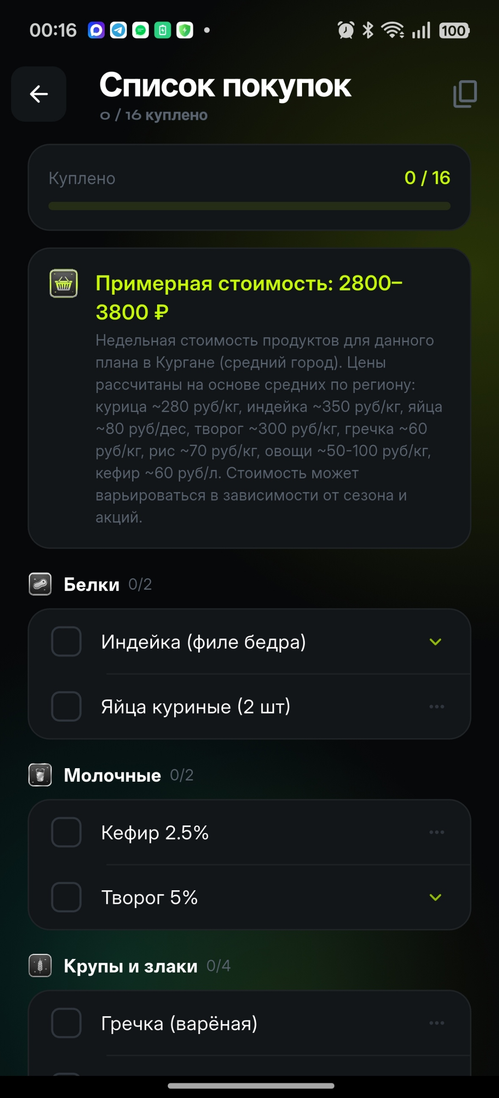
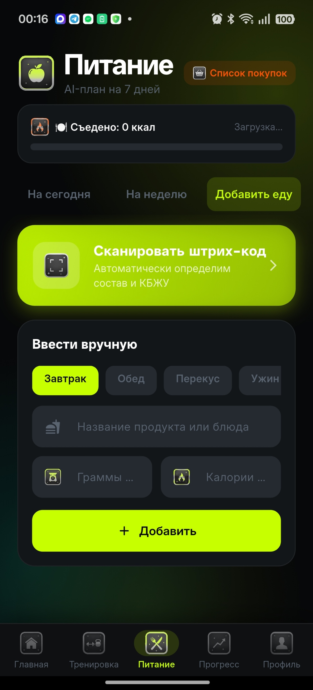
FITNESBUSTER
11
Питание: планирование, учёт и действие в одном модуле
01
AI-план
Рацион на неделю и дневные цели
02
Дневник
Калории, БЖУ и вода
03
Штрихкод
Поиск продукта через OpenFoodFacts
04
Список покупок
Переход от плана к реальному действию
Ценность — не в отдельном счётчике калорий, а в связи с тренировочной целью.

Slide 12
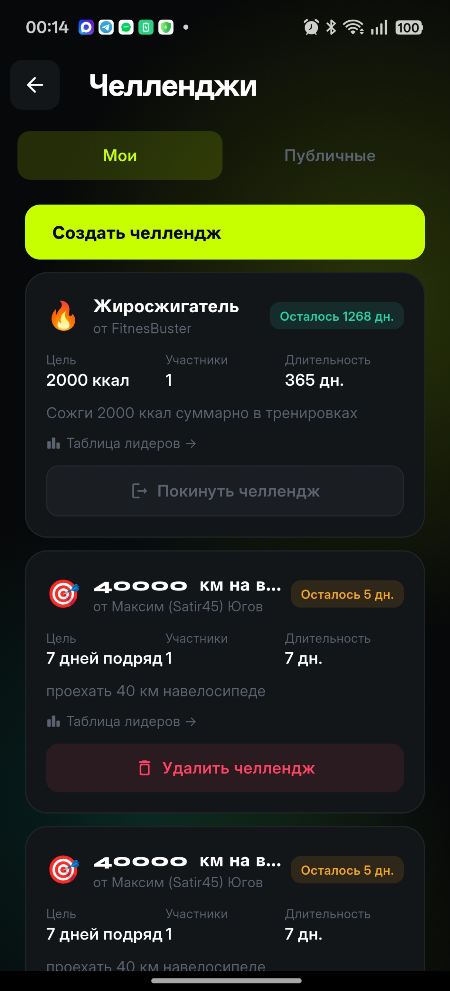
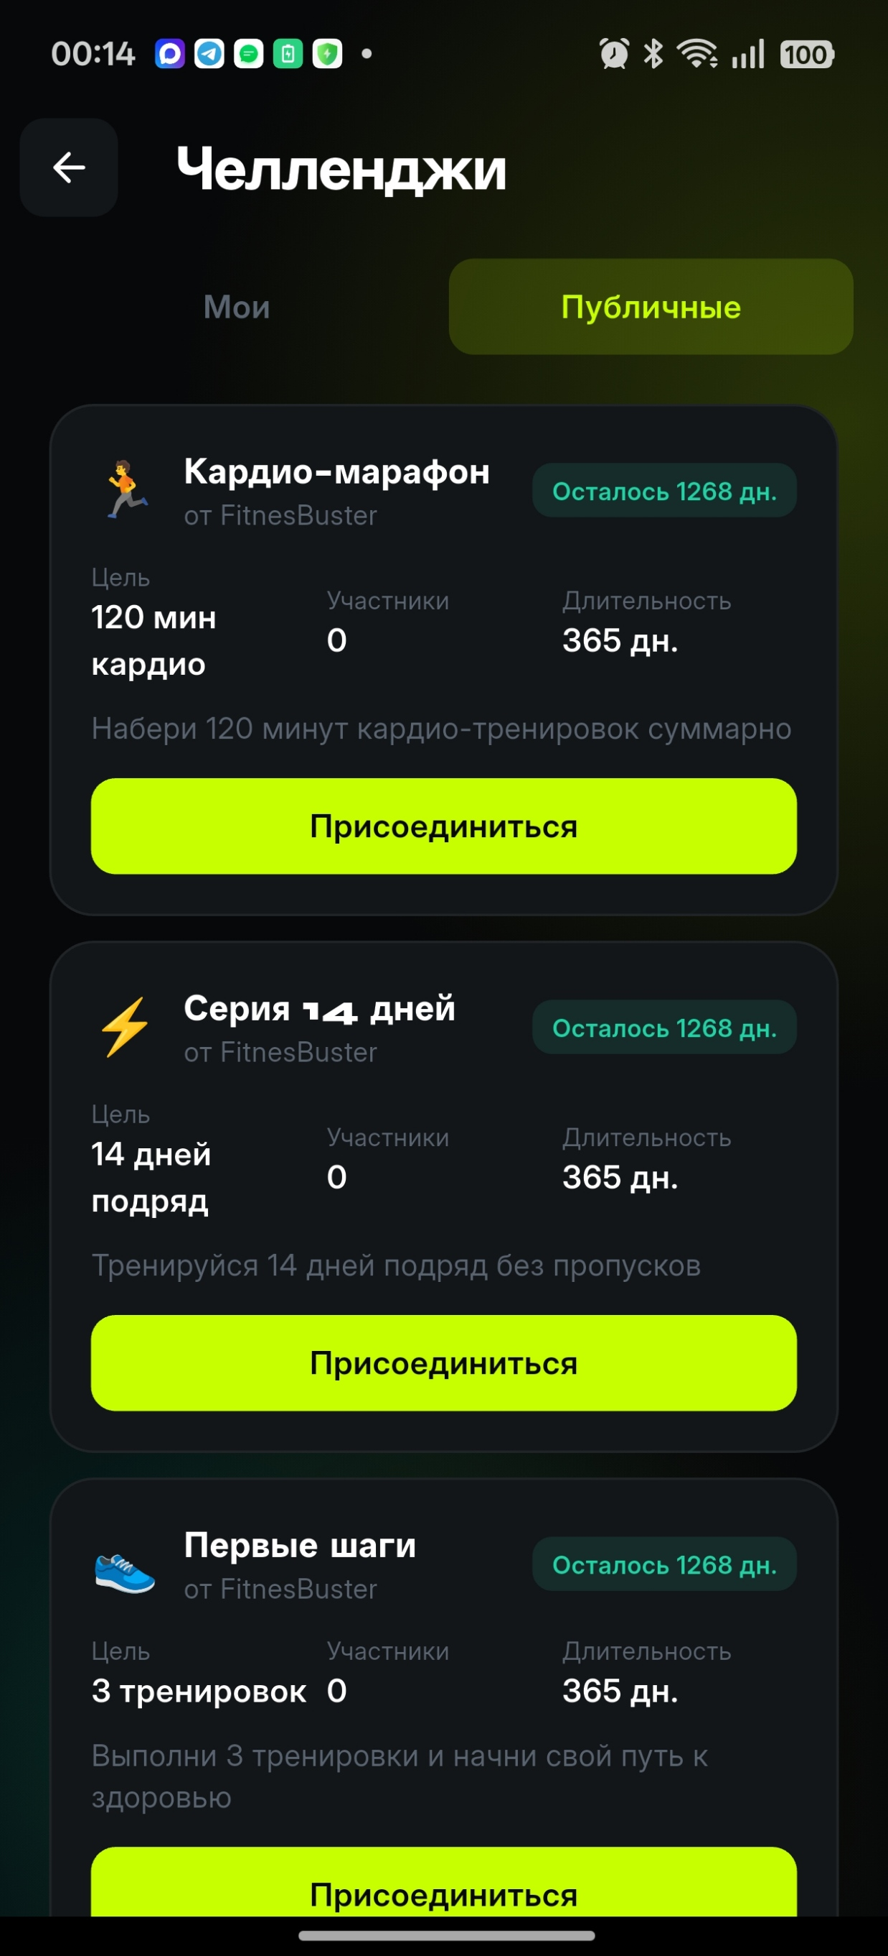
FITNESBUSTER
12
Социальный слой: удержание через совместное действие
РЕАЛИЗОВАНО
Публичные и персональные челленджи
Лента активности друзей
Дружба и социальные действия
FCM-уведомления
Серверные операции через Cloud Functions
Для релиза требуется нагрузочная и abuse-проверка на бета-аудитории.

Slide 13
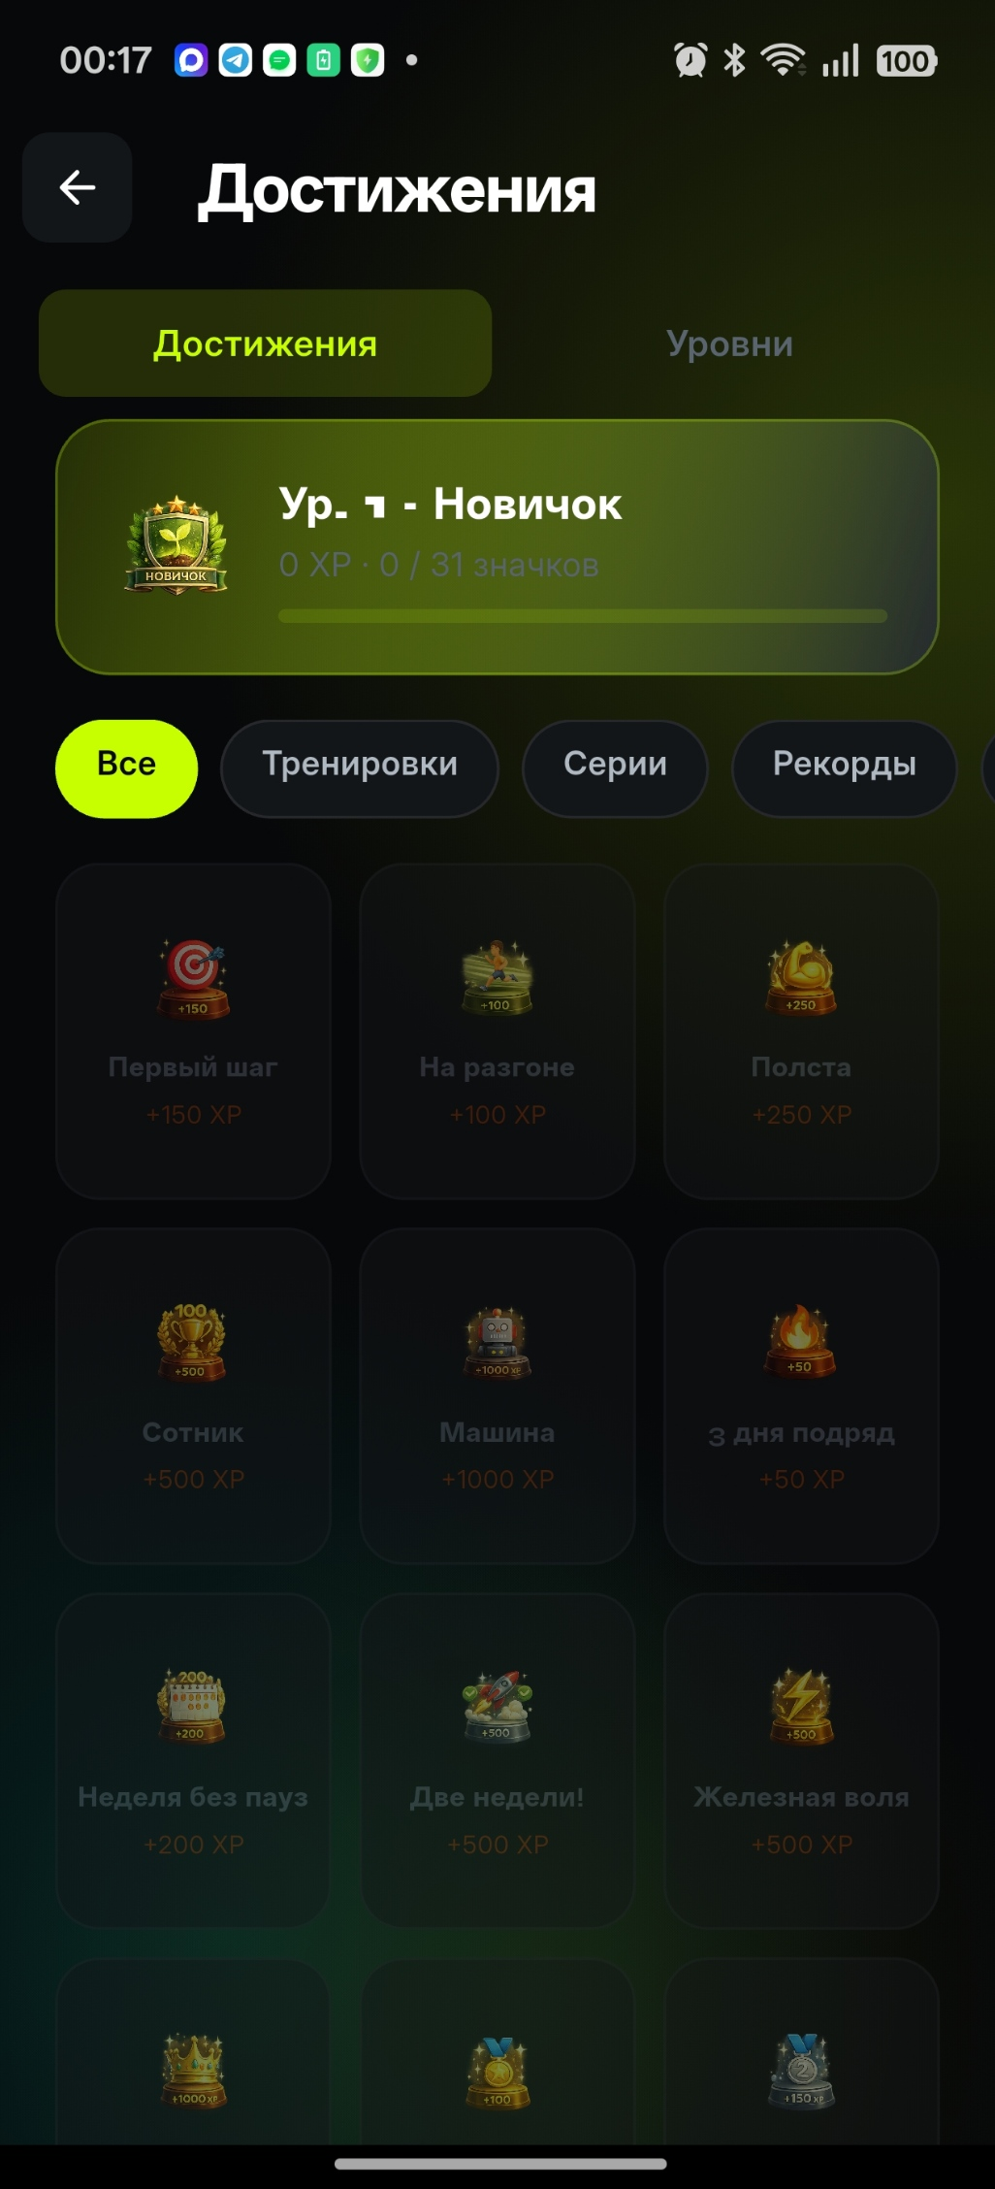
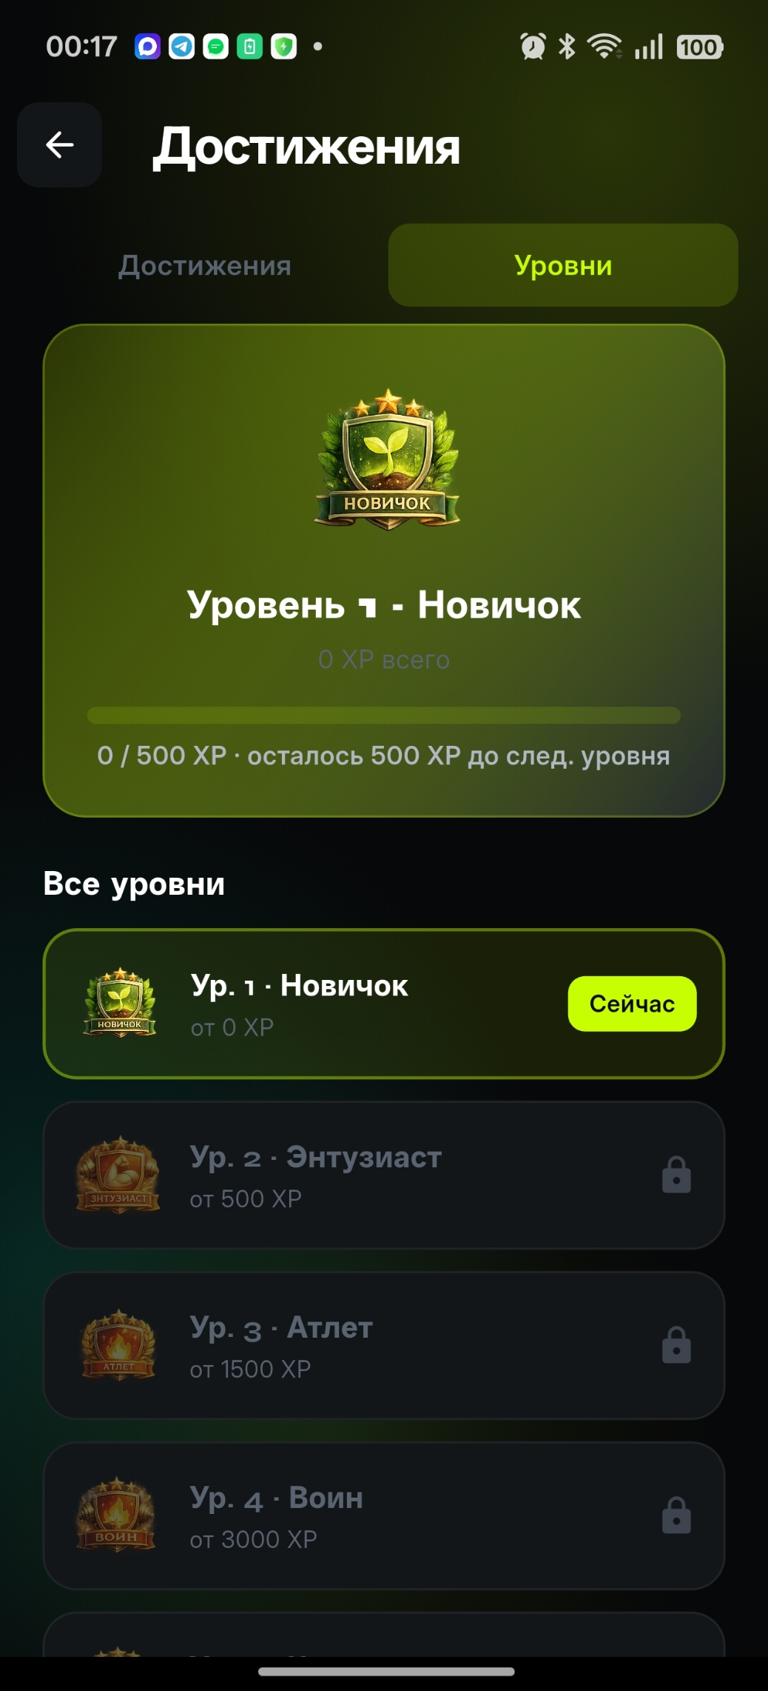
FITNESBUSTER
13
Геймификация: видимый прогресс без подмены фитнес-цели
9
30
уровней прогрессии
достижений
Механики вовлечения
• ежедневные цели
• серия активности
• опыт и уровни
• коллекция достижений
• связь с реальными действиями
ЦЕЛЬ — ПОДДЕРЖАТЬ ПРИВЫЧКУ

Slide 14
FITNESBUSTER
14
Текущее состояние: проверяемые метрики продукта
Baseline аудита репозитория и локальных проверок
38
58 673
1 346
18
файлов экранов
строки Dart-кода
упражнений в базе
ACTIVE Cloud Functions
498
485 / 13
15
6
исходов Flutter-тестов
passed / skipped
заявленных локалей
визуальных тем
Сборка релизных APK/AAB локально проходит
НЕ ПУБЛИЧНЫЙ РЕЛИЗ
Форматирование и analyzer — PASS · Functions — 38/38 · emulator checks — 9/9

Slide 15
FITNESBUSTER
15
Архитектура готова к профессиональной приёмке
МОБИЛЬНЫЙ КЛИЕНТ
СЕРВЕРНЫЙ КОНТУР
Flutter 3.38.5
BLoC + GetIt
11 доменных интерфейсов
9 BLoC
250 non-generated Dart файлов
Firebase
Auth · named Firestore fitnesbuster · Storage · FCM
Cloud Functions
Node.js 22 · europe-west1 · 18 ACTIVE
AI proxy
Серверные ограничения частоты и стоимости
Разделение UI, состояния, домена и данных позволяет передать продукт команде без переписывания с нуля.
Quality gates
CI-тесты, emulator checks, format/analyze
СЛЕДУЮЩИЙ ШАГ — TECHNICAL ACCEPTANCE

Slide 16
FITNESBUSTER
16
До релиза: ограниченный и понятный объём работ
01
Техническая приёмка
02
Security hardening
Повторяемая сборка, секреты, signing custody, зависимостям — владелец.
App Check, правила доступа, abuse/cost limits, privacy и удаление аккаунта.
03
Billing
04
Device QA
Подписки, entitlement-модель, восстановление покупок и серверная валидация.
Матрица Android-устройств, permissions, Health Connect, offline/poor network.
05
Closed beta
06
Store delivery
30–50 пользователей, crash/analytics/feedback loop и критерии go/no-go.
RuStore + Google Play, карточки, декларации, staged rollout и rollback.
Это стадия доведения и поставки — не исследование идеи с нуля.

Slide 17
FITNESBUSTER
17
Партнёрская модель: продуктовая воля + инженерная поставка
FOUNDER
MAD BRAINS · ПРЕДЛАГАЕМАЯ РОЛЬ
Максим Югов
Партнёр по доведению до рынка
Автор продукта и владелец продуктовой концепции
01
Release lead / Flutter lead
Зона ответственности
02
Backend & Firebase hardening
• продуктовая стратегия
• приоритеты и UX-видение
• экспертиза сценариев
• коммерческие отношения
• принятие roadmap-решений
03
QA + device matrix
04
DevOps / stores / observability
05
После релиза — SLA и продуктовые итерации
ЦЕЛЬ — ПЕРЕДАЧА БЕЗ ПОТЕРИ ПРОДУКТОВОГО ЯДРА

Slide 18
FITNESBUSTER
18
90 дней до управляемого запуска
1
2
3
ДНИ 0–30
ДНИ 31–60
ДНИ 61–90
ПРИЁМКА И HARDENING
ЗАКРЫТАЯ БЕТА
STORE DELIVERY
Архитектурный аудит
security & signing
наблюдаемость
релизный backlog
30–50 участников
device matrix
critical UX fixes
billing dry-run
RuStore + Google Play
staged rollout
rollback plan
SLA поддержки
Срок уточняется после технической приёмки; этапы имеют измеримые exit criteria.

Slide 19
FITNESBUSTER
19
Коммерческий потенциал: сначала доказать удержание, затем масштабировать
FREEMIUM
PREMIUM
B2B / CLUBS
Вход в продукт
Основная монетизация
Второй контур роста
Онбординг, базовый план, упражнения и ограниченный AI-контур.
Расширенные AI-сценарии, восстановление, 3D и персональные корректировки.
Клубный брендинг, профили тренеров, аналитика и API — после подтверждения B2C-ядра.
МЕТРИКА
МЕТРИКА
ROADMAP
Activation → Week-1 retention
AI unit cost → paid conversion
Android → iOS/HealthKit → Web → B2B
ЦЕНА И ПРОГНОЗЫ ФИКСИРУЮТСЯ ПОСЛЕ ДАННЫХ БЕТЫ

Slide 20
FITNESBUSTER
20
NEXT STEP
Провести техническую сессию
и зафиксировать путь к релизу
Предлагаемый формат: 30–45 минут с Flutter/Firebase lead и release owner Mad Brains.
01
Доступ к сборке и репозиторию
02
Сверка release backlog
03
Оценка команды, сроков и модели партнёрства
maksim.yugov.89@gmail.com
FitnesBuster — продукт близок к бете и готов к профессиональной поставке.

